Slide 1
Format presentatie
Dit document kunt u gebruiken om de kick-off ENSIA 2023 in uw eigen organisatie te ondersteunen.
Bij deze PowerPoint zijn teksten ter ondersteuning voor de kick-off opgenomen.
De schuingedrukte tekst op de slides kunt u vervangen en aanvullen.
Tip
Ter ondersteuning van deze bijeenkomst kunt u ook gebruik maken van Plan van Aanpak 2023 (format beschikbaar)

Slide 2
ENSIA 2023
ENSIA-coördinator: <Naam coördinator>
<Datum>

Slide 3
Agenda kick-off ENSIA 2023
Scope ENSIA 2023
Jaarcyclus ENSIA
Wijzigingen t.o.v. 2022
Planning en aanpak 2023
Hoe werken we samen
Werkwijze ENSIA-verantwoording 2023
Uitwerking rollen en taken
Toelichting op gebruik ENSIA
Samenwerkingsverbanden & leveranciers
Afsluiting

Slide 4
Scope ENSIA 2023
Interne verantwoording over informatie-beveiliging
Gemeenteraad
Externe verantwoording aan toezichthouders van het Rijk
Suwinet BKWI/SZW
DigiD Logius/BZK
BAG DGBRW/BZK
BGT DGBRW/BZK
BRO DGBRW/BZK
BRP RvIG/BZK
Reisdocumenten RvIG/BZK

Slide 5
Scope ENSIA 2022
Zelfevaluatie met behulp van diverse vragenlijsten in ENSIA
BIO 2023
DigiD 2023
Specifieke vragenlijsten domeinen 2023
Informatiebeveiliging
Suwinet
BRP
Reisdocumenten
Aansluiting 1
Aansluiting 2
Aansluiting 3
Etc.
Specifieke vragenlijst BAG
Specifieke vragenlijst BGT
Specifieke vragenlijst BRO
Waarstaatjegemeente (WSJG)

Slide 6
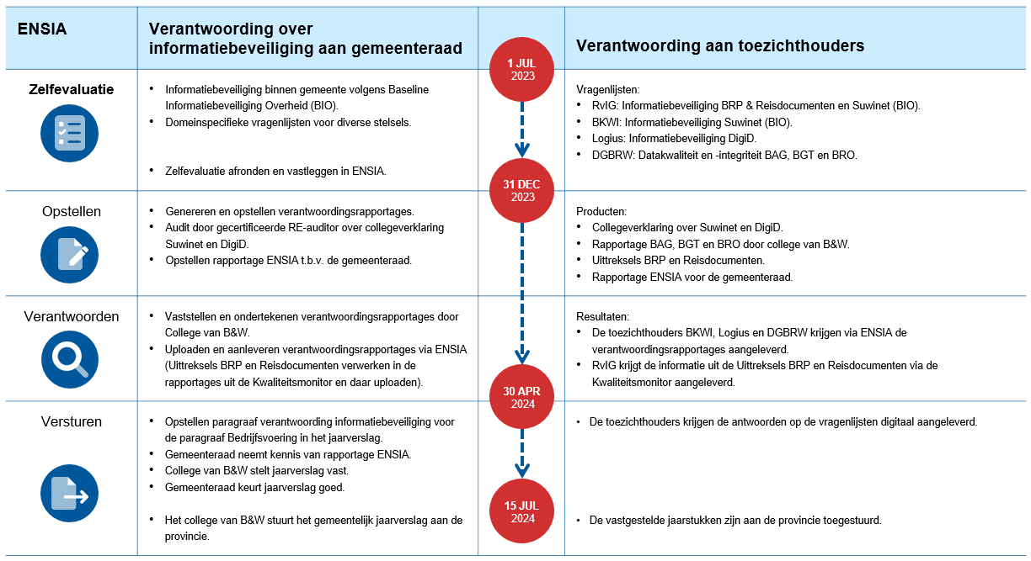
Jaarcyclus ENSIA

Slide 7
Wijzigingen ten opzichte van 2022
BIO
Een aantal vragen is tekstueel aangepast of er zijn antwoordmogelijkheden verbeterd.
De VDW-rapportage is met een aantal vragen uitgebreid.
Aanspreekpunt BIO: <naam medewerker>

Slide 8
Wijzigingen ten opzichte van 2022
Suwinet
Verantwoordingsrichtlijn GeVS/Suwinet 2022 van toepassing.
Voor verantwoording over Suwinet voor de Wet gemeentelijke schuldhulpverlening (Wgs) zijn vragen toegevoegd
ENSIA-coordinator geeft via menu ‘Instellingen’ aan of deze vragen getoond moeten worden
Bijlage 2 Suwinet is aangepast
Aanspreekpunt Suwinet: <naam medewerker>

Slide 9
Wijzigingen ten opzichte van 2022
BRP en Reisdocumenten
Een aantal vragen is tekstueel aangepast of er zijn antwoordmogelijkheden verbeterd.
Toelichtingen zijn tekstueel aangepast op een aantal plekken.
Gegevens uit ENSIA uittreksels moeten worden overgenomen in de kwaliteitsmonitor uittreksels. Alléén kwaliteitsmonitor uittreksels moeten geüpload worden via de kwaliteitsmonitor.
Aanspreekpunt BRP: <naam medewerker>
Aanspreekpunt Reisdocumenten: <naam medewerker>

Slide 10
Wijzigingen ten opzichte van 2022
DigiD
De DigiD-vragenlijst: Enkele vragen zijn verduidelijkt, enkele vragen zijn optioneel gemaakt, een aantal vragen is geschrapt.
Format Collegeverklaring is tekstueel en inhoudelijk aangepast met het oog op leesbaarheid voor bestuurders.
Uitzonderingsregel voor norm B.01 is vervallen. Er moet beleid aanwezig zijn met daarin aandacht voor webapplicaties.
Verantwoordingsjaar 2023 is een overgangsjaar waarin de toetsing op werking van 5 normen optioneel is. Het volgende verantwoordingsjaar is dit verplicht. Meer informatie: Logius.
Aanspreekpunt DigiD: <naam medewerker>

Slide 11
Wijzigingen ten opzichte van 2022
BAG, BGT en BRO
Een aantal vragen is tekstueel aangepast en antwoordmogelijkheden zijn uitgebreid en aangepast. Dit laatste heeft effect op de puntentelling die aan de vragen hangt.
Aanspreekpunt BAG: <naam medewerker>
Aanspreekpunt BGT: <naam medewerker>
Aanspreekpunt BRO: <naam medewerker>

Slide 12
Wijzigingen ten opzichte van 2022
WaarStaatJeGemeente
Geen wijzigingen.
Aanspreekpunt WSJG: <naam medewerker>

Slide 13
Planning en aanpak 2023
Zelfevaluatie
<Uitwerking van planning en aanpak naar mijlpaal 31 december 2023 (fase zelfevaluatie)>
Verantwoordingsfase
<Uitwerking van planning en aanpak vanaf 1 januari 2024 (fase verantwoorden)>

Slide 14
Werkwijze ENSIA-verantwoording 2023
..
..
..
..
Werk hier uit:
Welke bijeenkomsten gepland zijn
Hoe de informatie aangeleverd wordt (in de tool/spreadsheet/…)

Slide 15
Uitwerking van rollen en taken
..
..
..
..
De (plaats)vervangend EC is <naam medewerker>? Deze fungeert als back-up bij onverwachte gebeurtenissen.

Slide 16
Toelichting op het gebruik ENSIA-tool
Handleiding is binnen de ENSIA-tool beschikbaar.
Binnen de tool is per scherm een Helpinformatie beschikbaar.
Autorisaties op rolniveau (elke vragenlijst heeft een eigen rol).
Medewerkers kunnen meerdere rollen hebben.
ENSIA-coördinator ziet alle vragenlijsten.

Slide 17
Samenwerkingsverbanden & leveranciers
Tijdige opdrachtverstrekking voor levering TPM’s.
Ontvangst TPM’s uiterlijk 15 oktober 2023.
Beoordelen en antwoorden verwerken in ENSIA.

Slide 18
Samenwerkingsverbanden & leveranciers
Betreft | Uitvoering door | Gebruik
Participatiewet | <GSD/IGSD/RSD> | Ja
IOAZ | <GSD/IGSD/RSD/ander samenwerkingsverband> | Ja
IOAW | <GSD/IGSD/RSD/ander samenwerkingsverband> | Ja
WGS | <GSD/IGSD/RSD/ander samenwerkingsverband> | Ja
Burgerzaken |  | Ja/Nee
RMC gemeente | Wel/geen RMC gemeente | Ja/Nee
Gemeentelijk gerechtsdeurwaarders | <eigen gemeente/belastingsamenwerking> | Ja/Nee
DigiD | <leverancier hosting, applicatie, SaaS, etc> | Ja/Nee
Toetsing Collegeverklaring | <IT auditor> | Ja
Opdrachtverstrekking aanlevering TPM’s: voor 15 oktober 2023
Aanspreekpunt: <naam medewerker>

Slide 19
Afsluiting

